Slide 1


Technologies des unités de méthanisation
UE 905.1 Microbiologie Environnemental
Quels sont les différentes technologies associées à la méthanisation ?
Quelles installations et structures pour les différents procédés de méthanisation ?
M2 SEE
BATAILLIE Eva
BOUTRIGE Florentin

Slide 2
PLAN
Les différentes technologies des méthaniseurs
Les avantages et inconvénients des différentes technologies
La Mono et la Codigestion
Le stockage et la préparation des intrants
Le digesteur: cœur de l’installation
Valorisation du digestat et du biogaz issu de la méthanisation
Les adaptations selon les procédés
Exemple concret: Le méthaniseur de la Bouzule

Slide 3
I
Les différentes technologies des méthaniseurs
Température
Mésophile (30-45°) Thermophile (45-65°)
Circulation
Voie sèche Voie humide (15%<)
Alimentation
Continu Batch
Bibliographie : (RAVARD, 2013)

Slide 4
II
Les avantages et inconvénients des différentes technologies
Température | Circulation | Alimentation
Mésophile : Moins énergivore Tolérance aux variations Thermophile : Dégradation rapide Destruction de germes (E.coli, œufs de parasites) | Voie humide : Homogénéisation Équilibre stable Adaptée aux effluents agricoles et boues Voie sèche : Déchets fibreux Consommation d’eau plus faible | Continu : Production régulière Batch : Plus simple
Mésophile : Dégradation plus lente Thermophile : Plus énergivore | Voie humide : Consommation d’eau plus importante Dépend du type de déchet Voie sèche : Circulation plus difficile Temps de séjour long | Continu : Suivi technique plus exigeant Batch : Production plus irrégulière
Bibliographie : (HOMEKY, 2015)

Slide 5
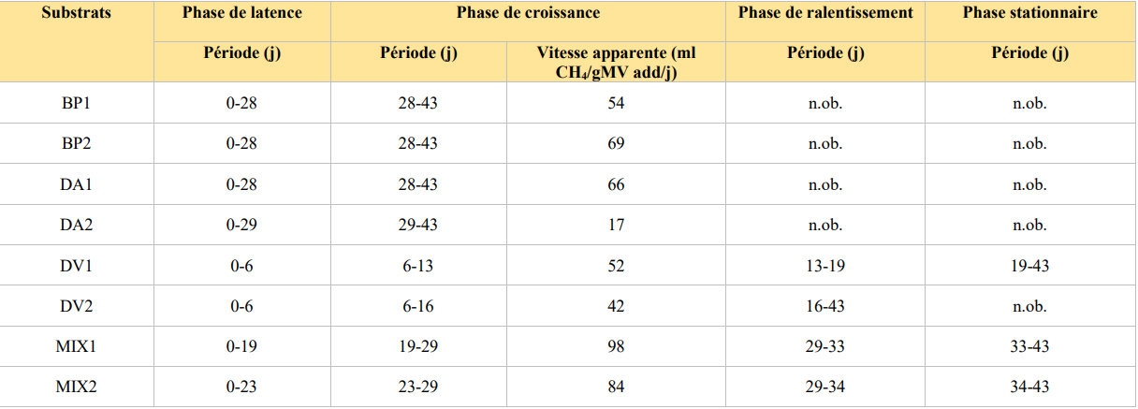
III
La Mono et la Codigestion
Bibliographie : (BAUTISTA, 2019)

Slide 6
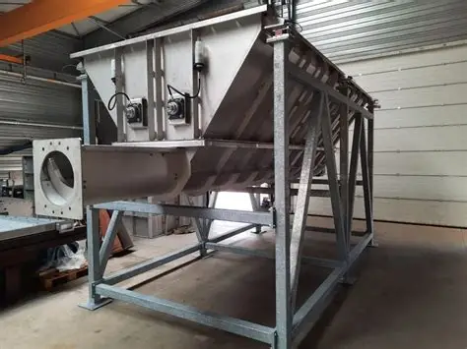
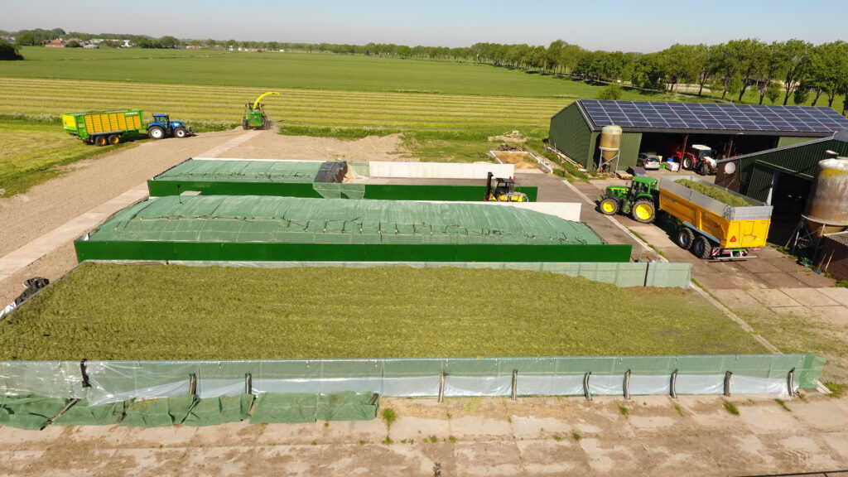
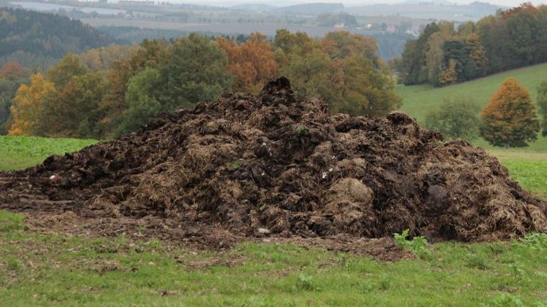
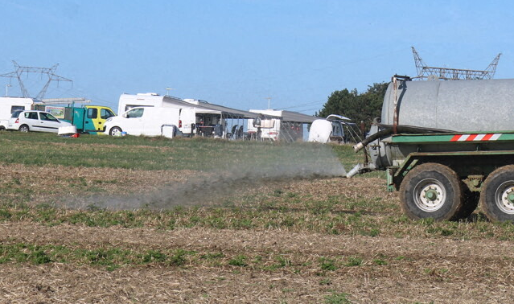
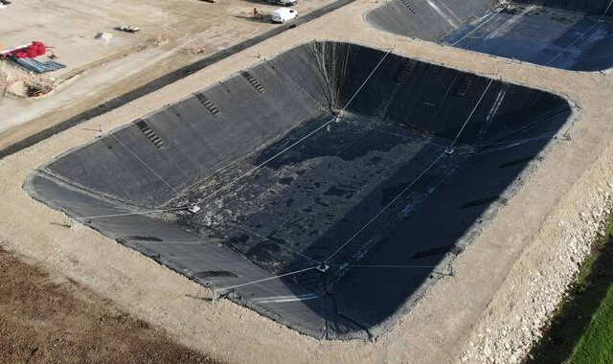
IV
Le stockage et la préparation des intrants (4 à 6 mois)
Intrants solides
Source : Web-Agri (2023)
Source : Actil
Source : CUMA Grand Est
Le fumier
Les déchets alimentaires
Les résidus de culture
Silos
Trémie
Intrants liquides
Source : Actu.fr (2023)
Source : SodafGéo (s.d.)
Les lisiers
Fosse à lisiers
Bibliographie : (ADEME, 2021) et (France Biogaz, 2023)

Slide 7
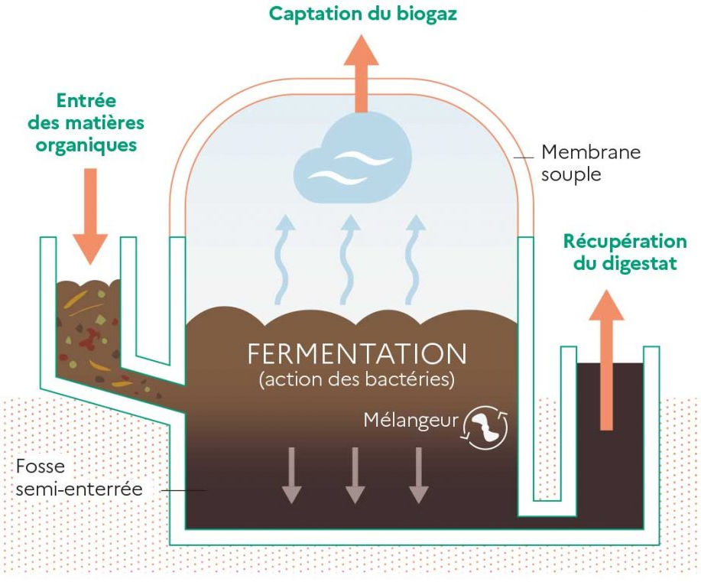
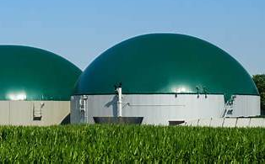
V
Le digesteur: cœur de l’installation
Cuve ou se déroule la méthanisation: ( 50 m³ à 12000 m³)
Totalement étanche: pour maintenir des conditions anaérobies
Chauffage: assuré par des serpentins ou des canalisations pour maintenir une température stable
Agitation: assurée par des pales métalliques ou injection de gaz permet l’homogénéisation et d’éviter la décantation
MO transformée: en biogaz et digestat
Source : ADEME
Source : Groupe API
Bibliographie : (ADEME, 2021) et (GRDF, 2023)

Slide 8
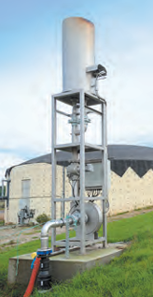
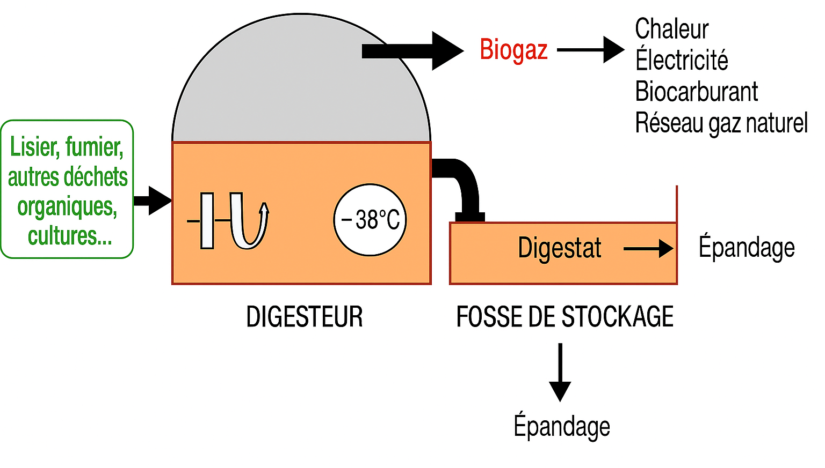

VI
Valorisation du digestat et du biogaz issu de la méthanisation
Torchère
Source: Méthafrance
Torchère
Riche en azote, phosphore, potassium
Au stockage et épandage
Composte
Source : Diouf A.
Bibliographie : (Ministère de la Transition Écologique, 2020) et (GRDF, 2022)

Slide 9
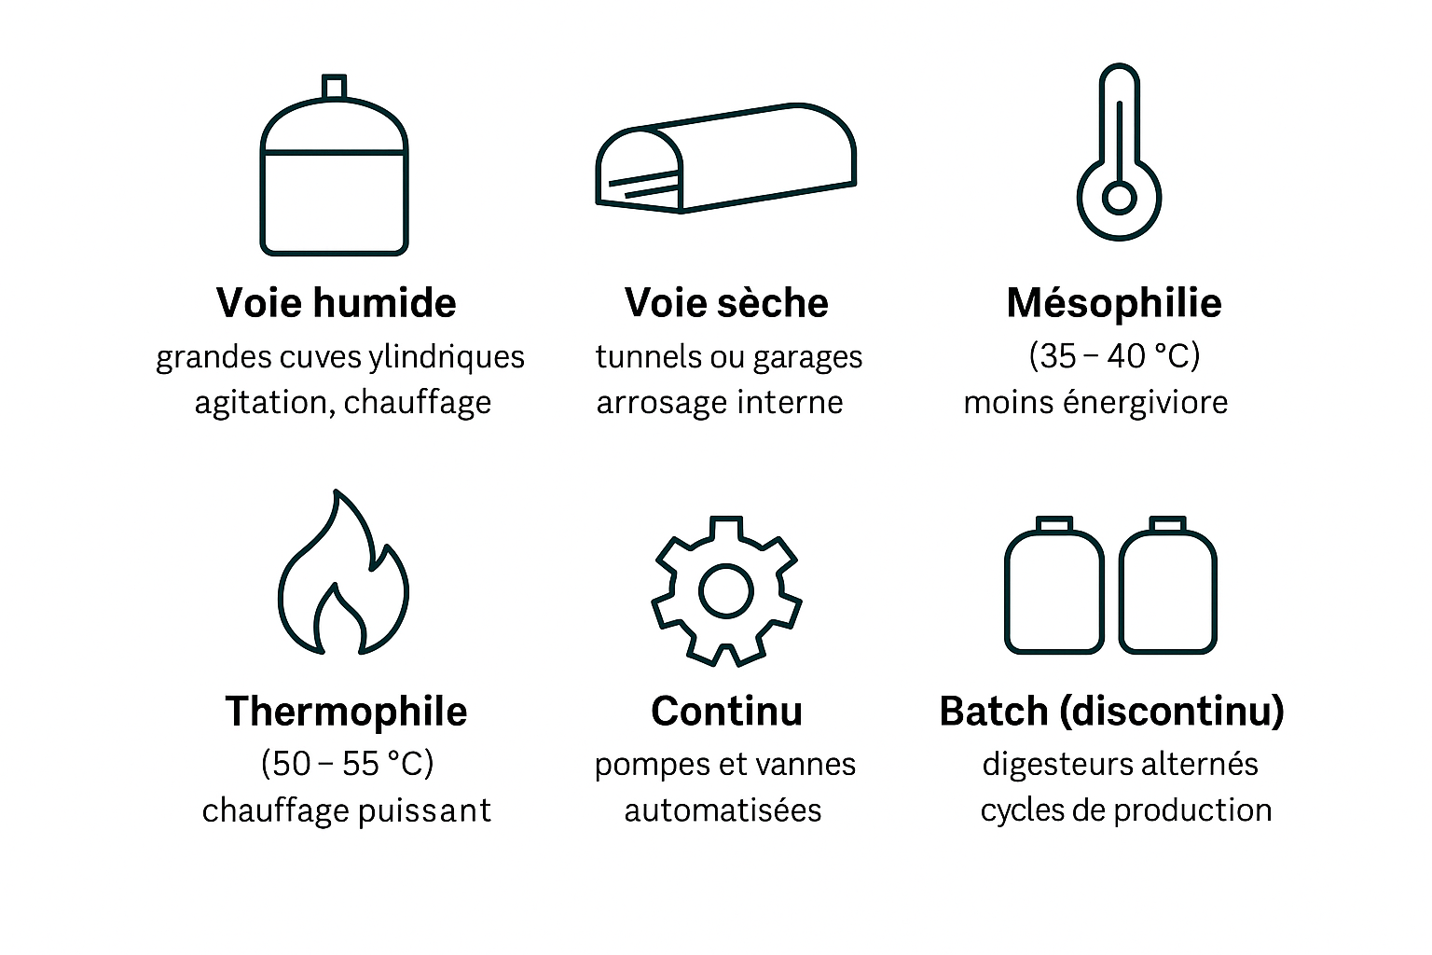
VII
Les adaptations selon les procédés
Mésophile
Grande cuve cylindrique
Bibliographie : (ADEME, 2021) et ( Énergie-Cités / Biogaz Europe, 2018)

Slide 10
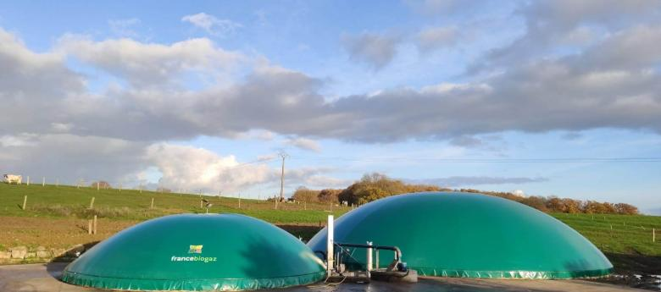
VIII
Exemple concret: Le méthaniseur de la Bouzule
Méthaniseur à voie humide: fonctionnant en régime mésophile (1570 m³)
Adapté: pour 1740 m³ lisiers et 1590 T fumiers et 60 T de lactosérum
Intrants stockés et préparés sur place, introduit dans cuve chauffée et agitée
Le biogaz: est valorisé sur place pour produire de l’électricité et de la chaleur
Le digestat: est épandu sur les terres
Source : ENSAIA
Bibliographie : (ENSAIA – Université de Lorraine, 2023)

Slide 11
Conclusion
Température : mésophile ou thermophile
Circulation : voie sèche ou humide
Alimentation : continu ou batch
Type de substrat : mono ou codigestion
Unité de méthanisation: stockage, digestion et valorisation
Diffèrent : selon le procédé choisi

Slide 12
Questions
Est ce que vous avez assez pour alimenter votre méthaniseur avec votre ferme ou alors il faut que d’autres acteurs rentrent en jeu pour alimenter ? si oui lesquels ?
Dans quelles conditions la méthanisation à voie humide reste-t-elle la solution la plus adaptée par rapport aux autres procédés ? Pourquoi avez-vous choisi cela ?
Comment se déroule la préparation des intrants avant leur introduction dans le digesteur ? (Y-a-t-il des prétraitements ?)
Quel volume de biogaz et de digestat produit en moyenne par année le méthaniseur de la Bouzule ?

